Slide 1
ЗАСЕДАНИЕ НА КОНСУЛТАТИВЕН СЪВЕТ ПО ЗЪРНОТО
31 август 2016 г. (сряда)
14:00 часа
Голям Колегиум, МЗХ

Slide 2
КЛИМАТИЧНИ УСЛОВИЯ ЗА РАЗВИТИЕ НА ЕСЕННИТЕ КУЛТУРИ
Средни многогодишни дати на настъпване на устойчивите преходи на средните денонощни температури през 0 и 5°С
Сума на валежите през периодите с устойчив преход на температурата през 5°С
Сумарна слънчева радиация през вегетационния сезон (март-септември)

Slide 3
Средни многогодишни дати на настъпване на устойчивите преходи на средните денонощни температури през 0 и 5°С на периода 1996-2015 г. (по данни на НИМХ)
Забележка: Стойностите отбелязани с червен цвят са единствено променени в сравнение със стойностите на преходите от оценката през 2012 г.
Легенда
▄▄▄14 – дата на устойчив преход на температурата през 0°С
▄▄▄18 – дата на устойчив преход на температурата през 5°С
▄▄▄ 22 – потенциален вегетационен период.

Slide 4
Потенциален вегетационен период
Трайният преход на средната денонощна температура над 5°С е съществена характеристика на температурните условия. Този преход бележи възстановяването на пролетната вегетация при есенните култури. Периода от прехода на температурата през 5°С през пролетта и есента се нарича потенциален вегетационен период (ПВП). Той всъщност представлява максималната продължителност на периода от време, през който селскостопанските растения са физиологично активни.
Пространственото разпределение на продължителността на ПВП у нас за периода 1996-2015 се характеризира с общо увеличение на продължителността на периода със средна дневна температура по-висока или равна на 5°С. Най-кратък е този период, там където периода с мраз е най-продължителен – Драгоман, Враца, Перник, София – 268-272 дни, а най-продължителен в крайдунавските райони около Русе и Силистра, Варна в много области на Южна България – Сливен, Ямбол, Хасково, Кърджали, Пловдив и Благоевград – 284-292 дни. Преобладаващата продължителност на периода със средна температура на въздуха ≥ 5°С е 276-284 дни и обхваща почти цяла Северозападна, централна Северна, Североизточна, Югозападна и централна Южна България. Такава продължителност на ПВП е добра предпоставка за развитие на интензивно земеделие, но съобразено с особеностите на времето и климата.

Slide 5
СУМА НА ВАЛЕЖИТЕ ПРЕЗ ПЕРИОДИТЕ С УСТОЙЧИВ ПРЕХОД НА ТЕМПЕРАТУРАТА ПРЕЗ 5°С (по данни на НИМХ)
Сумата на валежите е показател, важен за развитието на селскостопанските култури и определянето на районите, където тяхното количество е недостатъчно с оглед необходимостта от компенсиране на недостига чрез изкуствено напояване. Още по-важно е да се знае какво е тяхното разпределение във времето. Растежът, развитието и формирането на добивите от селскостопанските култури е в пряка зависимост от темповете и динамиката на температурите. Затова ще бъде от полза за земеделието познаването на средните многогодишни стойности на сумите на валежите през специфичните периоди на динамиката на температурите. Периодът с температури под 0°С се характеризира с отсъствието на каквито и да е вегетационни процеси и от агрометеорологична гледна точка е период на есенно-зимно влагонатрупване в почвата. През този период се формира воден запас в почвите, който ще осигури потребността на растенията от вода веднага след възстановяване на вегетацията през пролетта.
Друг важен показател е количеството на валежите, които падат през периода с температура на въздуха над 5°С. Тяхното пространствено разпределение определя естествените условия на овлажнение през потенциалния вегетационен период. Климатичната стойност на количеството на валежите за периода 1996-2015 г. е 490 mm и се запазва като предишния период на изследване. Районите разположени на изток от линията Монтана-Оряхово и на запад от линията Силистра-Карнобат-Ямбол-Сливен-Казанлък, както и на юг от Смолян-Кърджали-Хасково-Ивайловград се характеризират с условия на овлажнение по-добри или равни на климатичната норма 484 mm. Останалите райони, обхващащи средната и долната част на долината на р. Струма, Рило-Родопската яка, централна Северна България, Пловдивско-Старозагорското поле, черноморско крайбрежие от Шабла до Резово и от там до Ивайловград попадат в зоната на овлажнение, чиято климатична стойност е по-ниска от средната за страната и е в рамките под 480 mm.

Slide 6
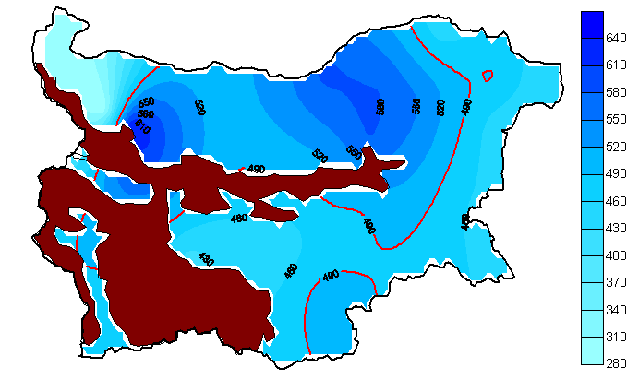
Сума на валежите през периодите с устойчив преход на температурата през 5°С (по данни на НИМХ)
Пространствено разпределение на климатичните стойности на сумата на валежите през периода с температура на въздуха над 5°С; червената линия съответства на средната стойност на сумата на валеж за страната.

Slide 7
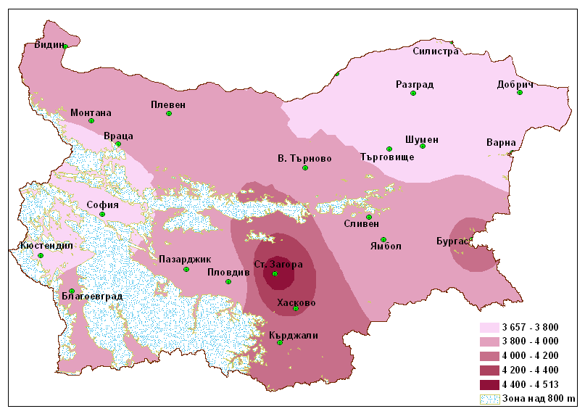
Сумарна слънчева радиация през вегетационния сезон (март-септември) на периода 1996-2015 г. (по данни на НИМХ)
Слънчевата радиация е един от основните фактори за протичането на фотосинтезата и асимилационните процеси при селскостопанските и горски посеви и насаждения.

Slide 8
Характеристика на климатичните условия за 5 годишен период 2011-2015 година
Метеорологичните условия през последните 5 години в България се характеризират с климатични колебания, които се изразяват в:
ниски температури, съчетани с наднормени валежи през зимните месеци;
проливни дъждове и градушки през началото на пролетта и лятото;
високи температури и липса на валежи с икономическо значение през летните месеци.
Регистрираните климатични промени неминуемо оказват влияние върху развитието на земеделските култури, респективно се отразяват негативно и върху добивите.
Освен климатичните аномалии, върху формирането на реколтата, важно значение имат генетичните особености на отглежданите сортове и хибриди, съставът и структурата на почвата, технологичното ниво на производство, приложената агротехника и др.

Slide 9
Пропаднали площи от неблагоприятни климатични събития за всички земеделски култури
Вид неблагоприятно климатично събитие | Пропаднали площи дка
 | Години
 | 2011 | 2012 | 2013 | 2014 | 2015 | 2016*
Измръзване/осланяване | 716 | 1 157 565 | 193 661 | 358 | 11 806 | 3 001
Проливни дъждове | 28 | 1 075 | 402 | 34 209 |  | -
Наводнения | 529 | 14 305 | 2 727 | 60 101 | 34 606 | 14 082
Градушки | 8 145 | 10 105 | 36 810 | 98 506 | 86 905 | 36 934
Суша | - | 34 792 | 95 |  | 3 639 | 1 291
Общо: | 9 418 | 1 217 842 | 233 695 | 193 174 | 136 956 | 55 308
През 2012 г. най-голям размер на 100% пропаднали площи със земеделски култури е отчетено от:
измръзване - в резултат на ниски температури и липса на снежна покривка измръзнаха приблизително 1,2 млн. дка със земеделски култури, основно зърнено-житни, маслодайни и трайни насаждения;
суша - през летният период бяха отчетени щети в размер на приблизително 35 000 дка, вследствие екстремално високи температури и липса на валежи.
2013 г.:
измръзване - вследствие на ниски зимни температури са отчетени щети в размер на 193 661 дка.
2014 г. е водеща по отношение на:
градушки – напълно унищожените площи възлизат на 98 506 дка;
наводнение - пропадналите площи възлизат на 60 000 дка.
2015 г. също е констатиран голям размер пострадали площи от:
градушки - (87 000 дка) както и
наводнения - вследствие интензивни валежи през пролетно-летния период;
суша - през м. юли и август (в отделни райони на страната) нанесе сериозни повреди при част от царевичните и слънчогледови посеви (изсъхване на листната маса и на цели растения).

Slide 10
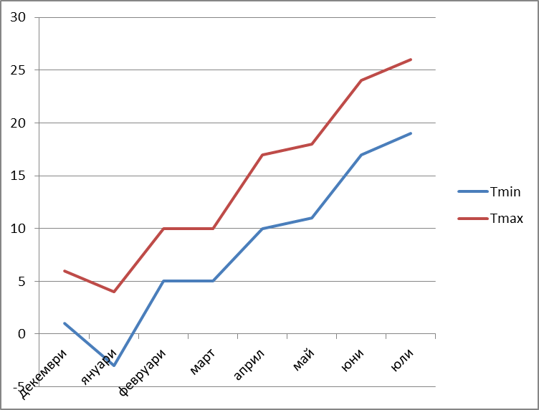
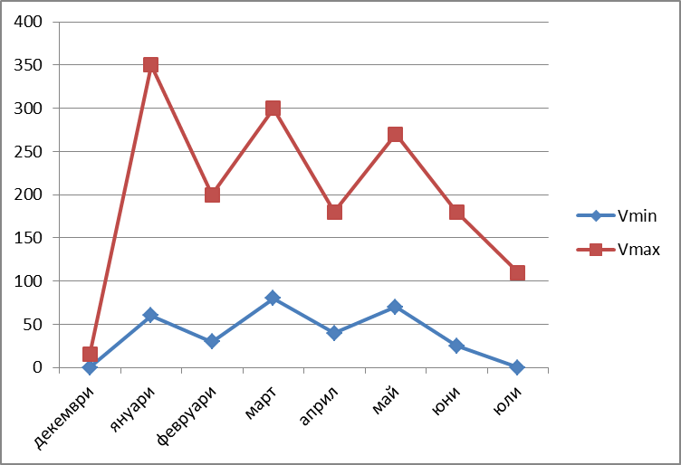
Средно месечни температури и месечни суми на валежите за периода м. декември 2015 – м. юли 2016 г.
Месечни суми на валежите в процент от месечната норма
Средно месечни температури

Slide 11
Реколтирани площи, производство и средни добиви от основните зърнено-житни култури за 2016 г.*
Култура | Реколтирани площи (дка) | Производство (тона) | Среден добив (кг/дка)
Пшеница | 11 420 100 | 5 641 530 | 494
Ечемик | 1 622 740 | 717 975 | 442
Ръж | 63 210 | 12 715 | 201
Тритикале | 137 950 | 45 120 | 327
*По прогнозни данни на база Агростатистика
Пшеница – реколтираните площи са 11,4 млн. дка (с изменение +3% повече спрямо предходната година), при среден добив 494 кг/дка или +9% спрямо 2015 г. Производството е в размер над 5,6 млн. тона (+12% спрямо 2015 г.). Най-висок среден добив е отчетен в област Силистра – 568 кг/дка, следвана от областите: Добрич – 563 кг/дка, Разград – 556 кг/дка и Русе – 551 кг/дка.
Ечемик – ожънатите площи са 1,6 млн. дка (с -8% спрямо 2015 г.), при среден добив 442 кг/дка - с изменение +11%. Производството възлиза на 717 975 тона (+3%).
Ръж - прибраните площи с ръж до момента са 63 209 дка (изменение +0,3%), при среден добив 201 кг или изменение +13%. Производството е в размер на 12 715 тона (+13%). Жътвата на ръжта продължава.
Тритикале – ожънатите площи с тритикале към момента са в размер на 137 952 дка (+9%), при среден добив 327 кг/дка (+8%). Произведени са 45 122 тона зърно от тритикале (+18% спрямо предходната година).

Slide 12
Реколтирани площи, производство и средни добиви при маслодайна рапица за 2016*
Култура | Реколтирани площи (дка) | Производство (тона) | Среден добив (кг/дка)
маслодайна рапица | 1 677 440 | 493 157 | 294
*По прогнозни данни на база Агростатистика
Реколтираните площи с маслодайна рапица възлизат на 1,68 млн. дка (-2% изменение спрямо 2015), при производство 493 157 тона (+17% - 2015 г.) и среден добив от 294 кг/дка (+19% - 2015 г.)

Slide 13
Пропаднали площи при основни есенни култури поради неблагоприятни климатични условия през 2016 г.
Вид неблагоприятно климатично събитие | Пшеница |  | Ечемик |  | Рапица
 | Площи дка | % от засетите | Площи дка | % от засетите | Площи дка | % от засетите
Измръзване | - | - | - | - | 2 330 | 0,14
Наводнения и проливни дъждове | 5 458 | 0,05 | 2 722 | 0,17 | 1 645 | 0,10
Градушки | 11 872 | 0,11 | 5 271 | 0,32 | 2 928 | 0,17
Суша | - | - | - | - | - | -
Общо: | 17 330 | 0,15 | 7 993 | 0,49 | 6 903 | 0,41
През 2016 г. пропадналите на 100% площи при посочените култури, спрямо 2015 г. по неблагоприятни климатични събития, са отчетени при:
пшеница – около 6 пъти по-малко наводнени площи и проливни дъждове, градушките са почти равни;
ечемик – отчетени повече наводнени площи и градушки;
рапица – по-малко измръзнали площи, 21 пъти по-малко наводнени площи и 3 пъти по-малко градушки.

Slide 14
ПРОЛЕТНИ КУЛТУРИ

Slide 15
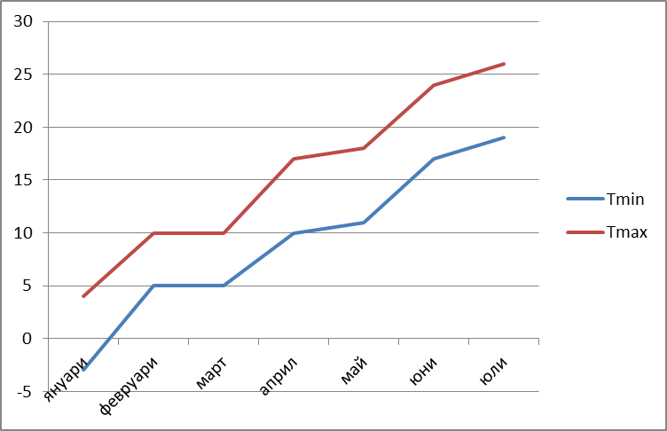
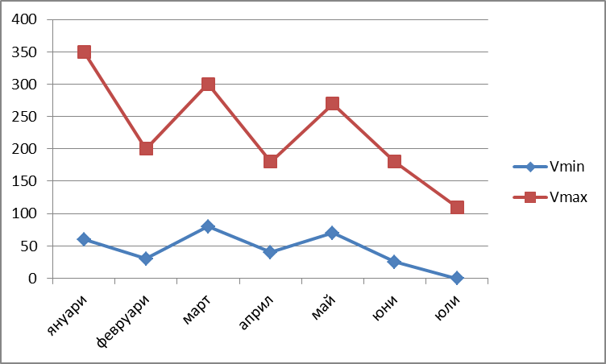
Средно месечни температури и месечни суми на валежите за периода м. януари – м. юли 2016 г.
Месечни суми на валежите в процент от месечната норма
Средно месечни температури

Slide 16
Данни за жътвата на царевица и слънчоглед към 25.08.2016 г.
Култура | Засети площи ( дка) | Реколтирани площи ( дка) | Производство (тона) | Средни добиви (кг/дка)
Царевица | 4 222 425 | 14 526 | 6 014 | 414
Слънчоглед | 7 585 993 | 398 978 | 72 086 | 181
По данни на Областните дирекции „Земеделие“ до 25.08.2016 са реколтирани:
14 526 дка с царевица, което е 0,34% от засетите площи.
Реколтираните площи на царевицата са с 13,1% по-малко спрямо 2015 г., при среден добив 414 кг/дка, което с -14,6% понижение. Производството е 6 014 тона или с 25,8% по-малко спрямо същия период на миналата година.
398 978 дка със слънчоглед, което е 5,3% от засетите площи.
Реколтираните площи при слънчогледа са повече с 19,7%, при среден добив 181 кг/дка или -5,2% сравнено с предходната година. Производството възлиза на 72 086 тона или 13,2% повече спрямо 2015 г.
В сравнение със същия период на 2015 г. се отчита изоставане в прибирането на реколтата от царевица. В началото на жътвата средните добиви са по-ниски с -14,6% при царевицата и с -5,2% при слънчогледа.

Slide 17
Пропаднали площи при пролетни култури поради неблагоприятни климатични условия към 25.08.2016 г.
Вид неблагоприятно климатично събитие | Царевица |  | Слънчоглед
 | Площи дка | % от засетите | Площи дка | % от засетите
Измръзване | - | - | - | -
Наводнения и проливни дъждове | 158 | под 0,01 | 2 038 | 0,03
Градушки | 750 | 0,02 | 5 932 | 0,08
Суша | 1 141 | 0,03 | - | -
Общо: | 2 049 | 0,05 | 7 970 | 0,11
През 2016 г. пропадналите на 100% площи при посочените култури, спрямо 2015 г. по неблагоприятни климатични събития, са отчетени при:
царевица – 7 пъти по-малко наводнения и проливни дъждове, 10 пъти увеличение на унищожените площи от градушки и почти равни площи унищожени от суша;
слънчоглед – 3 пъти повече наводнения и проливни дъждове, слабо увеличение на градушките и няма отчетени площи, пропаднали от суша.

